Slide 1
专题五 社会历史观

Slide 2
目录
目录
01
一、集训考题，明确备考方向
02
二、深化学习，突破重难迷点

Slide 3
一、集训考题，明确备考方向
01

Slide 4
题组(一) 社会发展的规律
1．(2023·辽宁高考)植保无人机、北斗导航、免耕播种机……各种新农具正成为农业生产的“新武器”，操作新农具的多是被称为“新农人”的大学生，他们依靠科技和专业知识成为农村致富带头人，其辐射效应推动了乡村面貌的嬗变和农业发展的全方位转型。这表明( )
①新农具是推动农业生产关系变革的物质条件 ②农业新技术构成了农业生产力发展的新动力 ③新农人的出现有利于优化农业生产力的结构 ④新农人的专业知识为乡村振兴注入精神活力
A．①③ B．①④ C．②③ D．②④

Slide 5
答案：C
解析：操作新农具的“新农人”依靠科技和专业知识，推动农业发展的全方位转型，表明农业新技术构成了农业生产力发展的新动力，新农人的出现有利于优化农业生产力的结构，②③正确；生产工具是生产力的构成要素，推动生产力的发展，而不是推动生产关系变革，①排除；新农人的专业知识为乡村振兴提供智力支持，而不是注入精神活力，④排除。故答案选C。

Slide 6
2．(2022·湖南高考)恩格斯说：“每一历史时代主要的经济生产方式和交换方式以及必然由此产生的社会结构，是该时代政治的和精神的历史所赖以确立的基础，并且只有从这一基础出发，这一历史才能得到说明。”从中可以认识到( )
①每一历史时代的各种经济生产方式都会产生相应的上层建筑 ②物质生活的生产方式制约着整个社会生活、政治生活和精神生活的过程 ③每一历史时代，人们调整社会关系的实践构成了社会生活的政治领域 ④一个时代的国家设施、法的观点是从物质生活资料生产的基础上发展起来的
A．①② B．①③ C．②④ D．③④

Slide 7
答案：C
解析：恩格斯的话强调经济基础决定上层建筑，②④都体现了经济基础对上层建筑的决定作用，入选；由材料中“每一历史时代主要的经济生产方式……确立的基础”可知，①中“各种经济生产方式都会产生”说法过于绝对；材料强调经济基础的决定作用，③不符合题意。

Slide 8
3．(2022·江苏高考)恩格斯指出：“我们所研究的领域越是远离经济，越是接近于纯粹抽象的意识形态，我们就越是发现它在自己的发展中表现为偶然现象，它的曲线就越是曲折。如果您画出曲线的中轴线，您就会发现，所考察的时期越长，所考察的范围越广，这个轴线就越是接近经济发展的轴线，就越是同后者平行而进。”这段话蕴含的哲理是( )
①意识形态对经济基础有反作用 ②生产方式是社会发展的决定力量 ③社会发展具有自身的客观规律 ④意识形态表现为历史的偶然现象
A．①② B．①④ C．②③ D．③④
答案：C

Slide 9
解析：材料中“我们所研究的领域越是远离经济，越是接近于纯粹抽象的意识形态，我们就越是发现它在自己的发展中表现为偶然现象，它的曲线就越是曲折”说明我们所研究的领域一定要反映经济基础，说明生产方式是社会发展的决定力量，②正确。“所考察的时期越长，所考察的范围越广，这个轴线就越是接近经济发展的轴线，就越是同后者平行而进”说明社会发展的现象无论多么繁乱复杂，都是围绕经济发展的轴线进行的，说明社会发展具有自身的客观规律，③正确。恩格斯的话强调了经济对意识形态的决定作用，不涉及意识形态对经济的反作用，①不选。意识形态是对经济基础的反映，其产生都有一定的物质原因，并不都表现为历史的偶然现象，④错误。

Slide 10
4．(2021·全国乙卷·T40节选)阅读材料，完成下列要求。
在党的七届二中全会上，毛泽东向全党提出了“两个务必”的要求：“务必使同志们继续地保持谦虚、谨慎、不骄、不躁的作风，务必使同志们继续地保持艰苦奋斗的作风。”
1949年3月23日，党中央从西柏坡动身前往北平时，毛泽东说，今天是进京的日子，进京“赶考”去；我们决不当李自成，我们都希望考个好成绩。

Slide 11
习近平总书记说：“直到今天，‘两个务必’的教育还远未结束，继续‘赶考’的任务也远未结束。我们一代一代共产党人都要不断地接受人民的‘考试’、执政的‘考试’，向人民和历史交出满意的答卷。”
时代是出卷人，我们是答卷人，人民是阅卷人。我们党永葆“赶考”的清醒，始终强调和坚持“两个务必”，带领人民砥砺前行、接续奋斗，在一场场历史性考试中交出了优异的答卷，中华民族迎来了从站起来、富起来到强起来的伟大飞跃。

Slide 12
2021年是中国共产党成立一百周年。在不断“赶考”的背后，是中国共产党始终如一的“为中国人民谋幸福，为中华民族谋复兴”的初心和使命。
结合材料并运用社会存在与社会意识关系原理，说明中国共产党为什么要永葆“赶考”的清醒。
解析：解答本问首先应明确社会存在与社会意识关系的原理内容，然后从社会存在对社会意识的决定作用和社会意识的反作用等角度，结合材料分析回答。

Slide 13
答案：社会存在决定社会意识，社会意识随社会存在的变化、发展而变化、发展，同时又具有相对独立性，先进的社会意识对社会发展起积极的推动作用。“赶考”意识是一种先进的社会意识，反映了实践要求和人民期盼，是奋斗精神的体现。永葆“赶考”的清醒，才能应对新的风险和挑战，增强攻坚克难的勇气；才能把握社会发展趋势，增强思想自觉和行动自觉，为人民谋幸福、为民族谋复兴。

Slide 14
题组(二) 社会历史的主体
5．(2023·全国甲卷)党的二十大相关工作网络征求意见活动于2022年4月15日至5月16日开展，在人民日报社、新华社、中央广播电视总台所属官网、新闻客户端以及“学习强国”学习平台分别开设专栏，听取全社会意见建议，累计收到网民建言854.2万余条，为党的二十大相关工作提供了有益参考。从中获得的启示是( )

Slide 15
①人民群众的利益和诉求是制定决策的重要依据
②坚持党的群众路线需要探索创新有效的实现形式
③人是社会历史主体，每个人都推动社会历史发展
④只要坚持“到群众中去”，就能实现“从群众中来”
A．①② B．①④ C．②③ D．③④
答案：A

Slide 16
解析：党的二十大相关工作广泛征求社会各方面的意见，就是为了使相关决策更充分地反映最广大人民群众的利益和诉求，①正确；利用新媒体，为听取群众意见和建议搭建平台，是探索创新贯彻党的群众路线的有效实现形式的表现，②正确；每个人的活动都会影响社会发展，但并不是所有人的活动都符合社会发展规律，那些违背社会发展规律、逆历史潮流而动的人，对社会历史发展起阻碍作用，③错误；从群众中来，到群众中去，就是说，将群众的意见(分散的、无系统的意见)集中起来(经过研究，化为集中的、系统的意见)，到群众中去作宣传解释，化为群众的意见，使群众坚持下去，见之于行动，并在群众行动中考验这些意见是否正确。然后再从群众中集中起来，再到群众中坚持下去。如此无限循环，一次比一次更正确、更生动、更丰富。④对“从群众中来，到群众中去”的认识错误，排除。

Slide 17
6．(2022·海南高考)习近平总书记在海南考察时强调，各级领导干部要贯彻党的群众路线，牢记党的根本宗旨，想群众之所想，急群众之所急，把所有精力都用在让老百姓过好日子上。下列符合此意的是( )
①天地之大，黎元为先 ②民生在勤，勤则不匮
③敬天保民，明德慎罚 ④治国有常，而利民为本
A．①② B．①④ C．②③ D．③④

Slide 18
答案：B
解析：习近平总书记的讲话强调的是坚持以人民为中心，全心全意为人民服务。“天地之大，黎元为先”“治国有常，而利民为本”都强调坚持以人民为中心，①④正确。“民生在勤，勤则不匮”强调的是勤奋、勤劳，未强调坚持以人民为中心，②不符合题意。“敬天保民，明德慎罚”强调的是以德治国，讲求仁政，未强调坚持以人民为中心，③不符合题意。故本题选B。

Slide 19
7．(2023·湖北高考)阅读材料，完成下列要求。
粟(小米)是世界上最古老的栽培农作物之一。约16 000年前，黄河流域的先民发现了青狗尾草的天然变异现象，于是选出穗大、不落粒的青狗尾草驯化出小米。随着小米的广泛种植，先民逐渐形成以小米种植兼渔猎采集的生活方式。约公元前4500年，小米经中亚传入印度，又沿地中海北岸及多瑙河流域传到希腊、荷兰等地，从而走向世界。从此，在世界历史上，小米在农业生产、日常烹饪、医药服用等方面占有重要的地位。

Slide 20
在漫长的农耕社会里，粟演化成一种文化符号，被赋予一定的文化内涵。《诗经》中有“黄鸟黄鸟，无集于穀，无啄我粟”的咏叹，苏东坡更赋有“寄蜉蝣于天地，渺沧海之一粟”的诗句。小米在梵语、波斯语中分别被称为Cinaka和Shu­shu，与“秦”“粟”谐音。英语称小米为millet，它来自中古法语，中古法语又来自拉丁语milium，所以小米的拉丁学名叫Miilacium，源自印欧语mele，是“压碎”“磨碎”的意思，由于磨成的粉很细小，无法计数，于是有了million(百万)一词。这不仅能够反映外国文化与中华文化之间具有一定联系，也可以佐证小米由我国传播出去的历史事实。

Slide 21
从青狗尾草华丽转身而成的小米，是中华民族贡献给全人类的珍贵礼物。运用“社会历史的主体”和“文化交流与文化交融”的知识对此加以说明。
解析：本题知识限定为“社会历史的主体”“文化交流与文化交融”，要求说明“从青狗尾草华丽转身而成的小米，是中华民族贡献给全人类的珍贵礼物”。具体分析如下：“黄河流域的先民发现了……先民逐渐形成以小米种植兼渔猎采集的生活方式”→可从人民群众是社会历史的主体，是社会物质财富的创造者角度分析说明；“在漫长的农耕社会里……被赋予一定的文化内涵”→可从人民群众是社会精神财富的创造者角度分析说明；“这不仅能够反映外国文化与中华文化之间具有一定联系，也可以佐证小米由我国传播出去的历史事实”→可从文化交流、文化交融推动文化发展角度分析说明。

Slide 22
答案：①人民群众是社会历史的主体，是社会物质财富的创造者。从青狗尾草华丽转身而成的小米是黄河流域的先民在长期的生产实践中驯化而出的，并逐渐被先民传播到世界各地，对世界历史的发展起到重要作用。②人民群众是社会精神财富的创造者。粟的演化、中国古诗词中粟的情怀、一些外国语词的出现和演化，都来源于人民群众的生活和实践。③文化交融推动文化发展。文化因交流而多彩，文化因交融而丰富。从青狗尾草华丽转身而成的小米由我国传播出去，促进了一些地方语言文化的发展，促进了一些外国语词的出现和演化，是中华民族贡献给全人类的珍贵礼物。

Slide 23
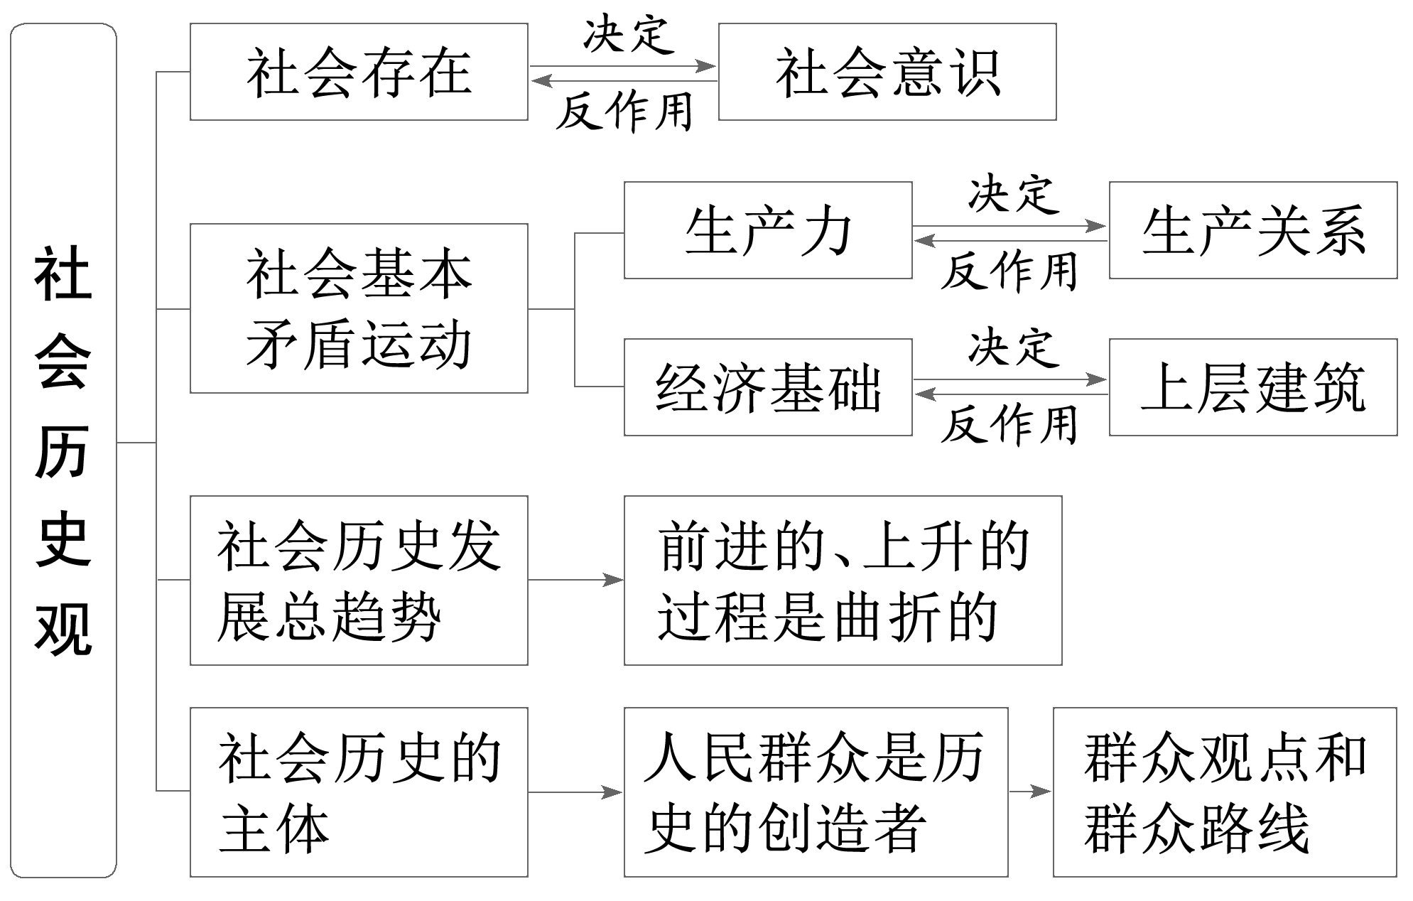
[宏观把握]
一、把握专题体系

Slide 24
二、把握命题动向
1．全国卷对社会基本矛盾的考查以选择题为主，主要以社会生活中的典型事例为载体考查相关知识；对社会存在和社会意识、社会历史主体的考查则各种题型都有，主要涉及党和政府当年关于民生方面的政策和措施等热点，常与《文化生活》组合出题。
2．注意结合名人名言、历史典故及漫画等形式，考查社会历史观的相关知识；结合党和政府以人民为中心的思想及具体情境，把握社会历史主体的运用。

Slide 25
二、深化学习，突破重难迷点
02

Slide 26
突破点(一) 社会发展的规律
(一)在社会发展规律方面，要把握三对关系、一个趋势
1．社会存在与社会意识的辩证关系
[认知深化拓展]
社会存在决定社会意识 | ①社会意识是对社会存在的反映，有什么样的社会存在，就有什么样的社会意识(从性质上说)；②社会存在的变化、发展决定社会意识的变化、发展(从根本上、过程上说)

Slide 27
续表
社会意识具有相对独立性 | ①社会意识有时会落后于社会存在，有时又会先于社会存在而变化、发展(从时间上说)；②先进的社会意识对社会发展起积极的推动作用，落后的社会意识对社会发展起阻碍作用(从性质上说)

Slide 28
2．基本矛盾的两个内在关系
基本矛盾 | 辩证关系 | 基本规律(任何社会都起作用)
生产力和生产关系的矛盾 | 生产力决定生产关系；生产关系能动地反作用于生产力 | 生产关系一定要适应生产力状况的规律
经济基础和上层建筑的矛盾 | 经济基础决定上层建筑，上层建筑对经济基础具有反作用，为先进的经济基础服务的上层建筑才能促进生产力的发展 | 上层建筑一定要适应经济基础状况的规律

Slide 29
特别提醒
①两对矛盾的地位和作用是不平等的，其中生产力和生产关系的矛盾是更为基本的矛盾。
②社会基本矛盾与主要矛盾不同。社会基本矛盾是指生产力与生产关系之间的矛盾、经济基础与上层建筑之间的矛盾。社会主要矛盾是在某一社会历史阶段，对社会发展起着领导和决定作用的矛盾。

Slide 30
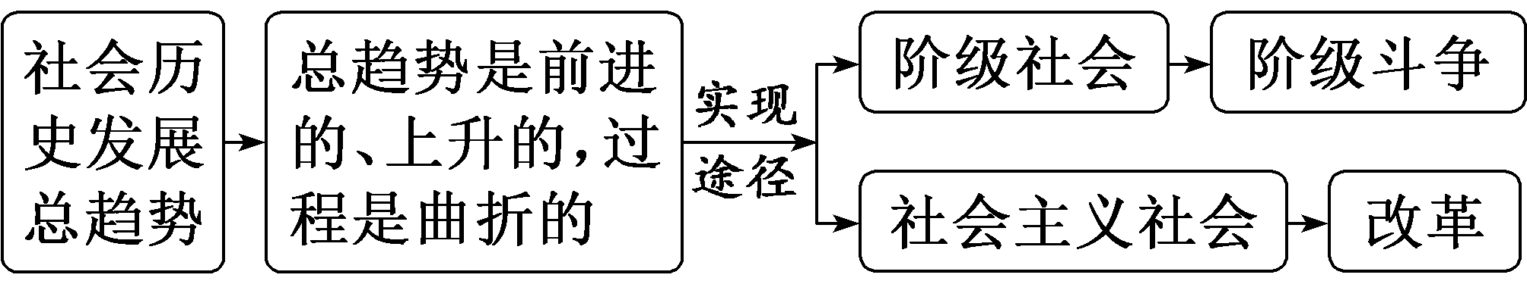
(二)一个总趋势
[知识拓展] 社会存在、社会基本矛盾、社会发展的总趋势之间的关系

Slide 31
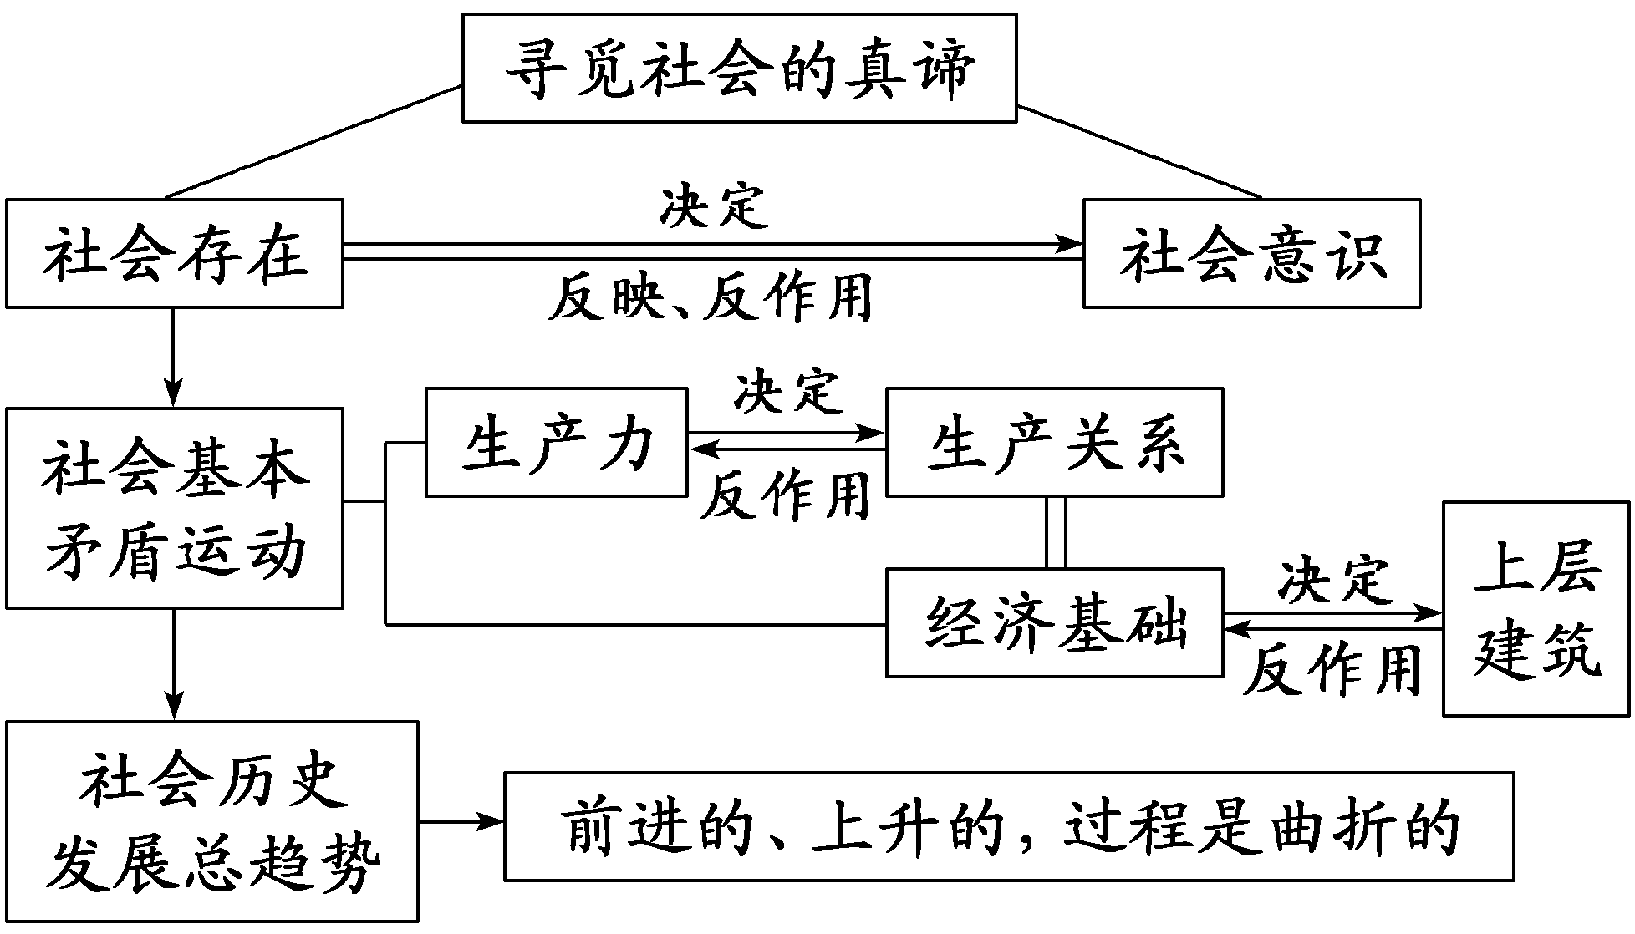

Slide 32
[素养提能训练]
1．2023年3月，十四届全国人大一次会议审议通过了立法法修正草案。这将进一步健全立法体制机制，规范立法活动，为提高立法质量和效率、加快形成完备的法律规范体系、建设中国特色社会主义法治体系、在法治轨道上全面建设社会主义现代化国家提供有力制度支撑。这是因为( )
①先进的社会意识对社会存在起积极的推动作用 ②社会意识的变化从根本上是由社会存在决定的 ③反映事物本质和规律的认识比感性认识更可靠 ④适应经济基础的上层建筑会巩固发展经济基础
A．①② B．①④ C．②③ D．③④

Slide 33
答案：B
解析：立法法属于上层建筑中的社会意识部分，它的修正所起到的作用，体现了社会意识对社会存在的反作用、上层建筑对经济基础的反作用，①④当选。材料不体现社会存在对社会意识的决定作用，也不涉及感性认识和理性认识的关系，②③不符合题意。

Slide 34
2．国务院出台的《关于新时代加强和改进思想政治工作的意见》明确提到了思想政治工作的重要性，并且将其称为我党一切工作的生命线。从政治管理和党的发展前途来看，政治理论关系到国家长治久安，事关民族凝聚力和向心力。之所以注重思想政治工作是基于( )
①生产关系对生产力具有反作用 ②正确的社会意识会促进社会存在的发展 ③上层建筑对经济基础具有反作用 ④正确的价值判断源于正确的价值选择
A．①③ B．①④ C．②③ D．②④

Slide 35
答案：C
解析：思想政治工作属于社会意识和上层建筑，对社会存在和经济基础具有反作用，②③符合题意；思想政治工作不属于生产关系，①排除；价值判断和价值选择都是在社会实践基础上形成的，价值判断源于社会实践，④错误。

Slide 36
3．2023年1月5日，国务院国资委在京召开中央企业负责人会议。会议指出，2023年突出重点攻坚克难，乘势而上组织开展新一轮国企改革深化提升行动。要积极稳妥分层分类深化混合所有制改革；推动中长期激励扩面提质。深化混合所有制改革是基于( )
①生产关系一定要适应生产力发展的状况 ②上层建筑一定要适应经济基础的状况 ③改革是社会主义社会发展的强大动力 ④上层建筑为经济基础服务时促进生产力的发展
A．①③ B．①④ C．②③ D．②④

Slide 37
答案：A
解析：深化混合所有制改革是经济政策的调整，属于对生产关系的调整，不涉及上层建筑的调整，①当选，②排除。深化混合所有制改革是基于改革是社会主义社会发展的强大动力，通过改革能够调整生产关系与生产力相适应，推动生产力的发展，③正确。上层建筑为先进的经济基础服务时能促进生产力的发展，④错误。

Slide 38
4．阅读材料，完成下列要求。
党的二十大审议通过《中国共产党章程(修正案)》，“发扬斗争精神、增强斗争本领”经大会同意写入党章。
党的百年奋斗史就是一部敢于斗争、善于斗争的历史。中国共产党诞生之时，就铭刻着斗争的烙印，一路走来也是在斗争中求得生存、获得发展、赢得胜利。新民主主义革命时期，党团结带领人民，同国内外强敌进行艰苦卓绝的斗争，建立了人民当家作主的新中国；社会主义革命和建设时期，党团结带领人民，自力更生、发愤图强，同影响新生人民政权稳定的各种因素作斗争，同旧的不合理的社会制度和落后的社会经济条件作斗争，确立社会主义制度，推进社会主义建设；改革开放和社会主义现代化建设新时期，党团结带领人民，解放思想、锐意进取，同阻碍社会发展

Slide 39
进步的各种思想观念和体制机制障碍作斗争，同关系我国改革发展稳定全局的一系列风险考验作斗争，同党内存在的不适应新形势新任务要求、不符合党的性质和宗旨的问题作斗争，开创、坚持、捍卫、发展了中国特色社会主义。
习近平总书记在党的二十大报告中明确了“坚持发扬斗争精神”是前进道路上必须牢牢把握的原则之一。当前，我们还会面临许多激流险滩，面临的各种斗争是长期的，实现第二个百年奋斗目标，我们要大力弘扬斗争精神，依靠顽强斗争打开事业发展新天地。
结合材料，运用“社会基本矛盾运动”的知识，说明党的百年奋斗史就是一部敢于斗争、善于斗争的历史。

Slide 40
解析：本题的知识范围是社会基本矛盾运动的知识，属于说明类主观题。首先明确社会基本矛盾运动的知识包括：生产力与生产关系、经济基础与上层建筑之间的矛盾。然后从不同角度分析党的百年奋斗中不同阶段的革命和改革。

Slide 41
答案：生产力与生产关系、经济基础与上层建筑之间的矛盾，是人类社会发展的基本矛盾，推动社会不断发展。中国共产党领导中国人民不断从胜利走向新的胜利，就是不断调整生产关系以适应生产力、建立和完善上层建筑为先进的经济基础服务的过程。建立社会主义基本经济制度，完善社会主义市场经济体制，使生产关系不断适应生产力发展；推动马克思主义与中国具体实际相结合，建立新政权，推动文化政治体制等改革，不断完善上层建筑，推进经济社会发展，使中华民族迎来伟大复兴的光明前景。

Slide 42
突破点(二) 社会历史的主体
(一)人民群众是历史的创造者，是社会历史的主体
1．人民群众是社会物质财富的创造者
人民群众的生产活动是社会存在和发展的基础；从事物质资料生产、推动物质生产发展的人民群众，是推动社会历史发展的决定力量。
[认知深化拓展]

Slide 43
2．人民群众是社会精神财富的创造者
人民群众的生活和实践是一切精神财富形成和发展的源泉；人民群众的实践为精神财富的创造提供了必要的物质条件；人民群众还直接创造了丰硕的社会精神财富。
3．人民群众是社会变革的决定力量
人民群众在任何时期都是社会变革的主力军；在阶级社会中，生产关系的变革、社会制度的更迭，都是通过人民群众的革命实现的；人民群众通过推动生产力的发展而不断创造和改变社会关系，从而不断推动社会历史的进步和发展。

Slide 44
(二)坚持群众观点和群众路线
1．基本内容
(1)群众观点：相信人民群众自己解放自己，全心全意为人民服务，一切向人民群众负责，虚心向人民群众学习。
(2)群众路线：一切为了群众，一切依靠群众，从群众中来，到群众中去。群众路线是无产阶级政党的根本的领导方法和工作方法。
2．地位：坚持群众观点和群众路线，是中国共产党领导中国人民夺取民主革命胜利的重要保证，也是取得社会主义革命胜利并成功地建设中国特色社会主义的重要保证。

Slide 45
[素养提能训练]
1．从马克思恩格斯的“为绝大多数人谋利益”到李大钊的“为大多数人谋幸福”，从毛泽东的“全心全意为人民服务”到习近平的“为民造福”，共产党人始终心怀人民群众，把群众的事一件一件办好。下列表述与材料主旨相同的是( )
①人民，只有人民，才是创造世界历史的动力
②人民对美好生活的向往，就是我们的奋斗目标
③尊重人民主体地位，尊重人民首创精神、拜人民为师
④全面小康、摆脱贫困是我们党给人民的交代
A．①② B．①③ C．②④ D．③④

Slide 46
答案：C
解析：材料强调以人民为中心，为人民着想，为人民谋幸福。因此，人民对美好生活的向往，就是我们的奋斗目标；全面小康、摆脱贫困是我们党给人民的交代，均体现了共产党心怀人民群众，以人民利益为重，以人民为中心，为人民着想，为人民谋幸福和谋利益，②④正确。①强调人民对历史的作用，③强调人民的地位，而材料强调共产党以人民为中心，为人民着想，为人民谋幸福，①③与材料主旨不符，排除。

Slide 47
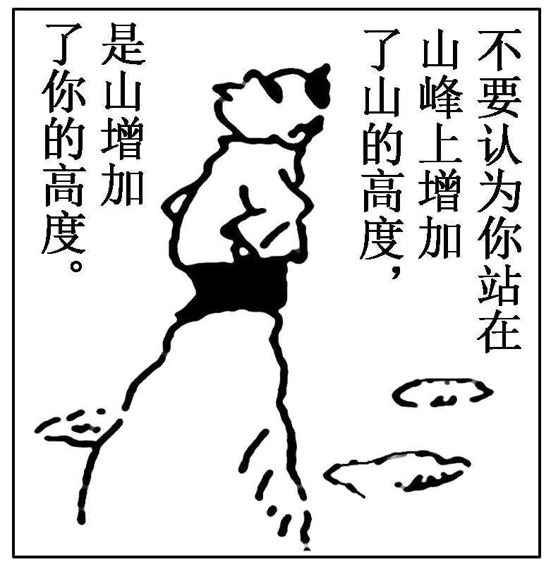
2．漫画蕴涵的哲理是( )
A．在砥砺自我中不断进取是成功的关键
B．成功者要充分重视人民群众的作用
C．只有站在高处才能看清未来的方向
D．人生价值的实现离不开劳动和奉献
答案：B
解析：漫画中“不要认为你站在山峰上增加了山的高度，是山增加了你的高度”，蕴含了成功者要重视人民群众的作用，B正确；A、C、D三项与漫画的寓意不符合。

Slide 48
3．中国共产党在不同的历史时期，制定了不同的土地政策。从苏区的“耕地农有”到抗战的“减租减息”；从土改时期的“耕者有其田”到社会主义改造后的“劳动群众集体所有”；从实行“家庭联产承包责任制”再到“三权分置”……一百多年来，土地政策的不断调整折射出中国共产党( )
①坚持加强自身建设，为实现中华民族伟大复兴提供精神动力 ②与时俱进处理好农民和土地的关系，促进农村生产力的发展 ③始终践行初心、担当使命，尊重和保护人民权益 ④作为执政党，立党为公，不断完善农村分配制度
A．①② B．①④ C．②③ D．③④

Slide 49
答案：C
解析：材料体现的是我国不同时期的土地政策的变化，没有体现党自身的建设，①不选。中国共产党在不同的历史时期调整土地政策，与时俱进处理好农民和土地的关系，促进农村生产力的发展，也体现了党始终践行初心、担当使命，尊重和保护人民权益，②③入选。1949年以后中国共产党成为执政党，同时材料体现的是土地政策的变化不是分配政策，④不选。

Slide 50
4．党员干部始终要把人民群众安危冷暖放在心上，及时回应民生关切，着力解决人民群众普遍关心关注的民生问题，不断满足人民对美好生活的向往。其蕴含的哲理是( )
①人民群众是社会历史的主体 ②社会意识是对社会存在的反映 ③群众路线是我们党的生命线和根本工作路线 ④人民群众能够主宰社会发展趋势
A．①③ B．①④ C．②③ D．②④

Slide 51
答案：A
解析：党员干部之所以要把人民群众摆在首要位置，把群众利益作为根本追求，是因为人民群众是社会历史的主体，群众路线是我们党的生命线和根本工作路线，①③正确。材料没有体现社会意识与社会存在的关系，②不选。社会发展趋势是客观的，④中“主宰”说法错误，不选。

Slide 52
5．阅读材料，完成下列要求。
实施乡村振兴战略，是党的十九大作出的重大决策部署，是全面建设社会主义现代化国家的重大历史任务。
中国共产党的根基在人民、血脉在人民，在全面实施乡村振兴战略中，广大党员干部要始终坚持以人民为中心的发展思想，要将人民群众作为乡村振兴的服务对象，从人民群众中汲取乡村振兴的智慧和力量，围绕人民群众制定乡村振兴政策措施，让人民群众共享乡村振兴成果，切实做到乡村振兴为了人民、乡村振兴依靠人民、乡村振兴的成果由人民共享。这对于解决我国当前社会主要矛盾、实现全体人民共同富裕和提升人民群众的获得感、幸福感和安全感具有重要意义。

Slide 53
结合材料，运用“社会历史的主体”的知识，说明全面实施乡村振兴战略为什么要坚持以人民为中心的发展思想。
解析：本题需要调用“社会历史的主体”的有关知识，从人民群众是社会历史的主体，是社会物质财富和精神财富的创造者，是社会变革的决定力量，要坚持群众观点和群众路线；坚持以人民为中心的发展思想的重要意义角度分析作答。

Slide 54
答案：①人民群众是社会历史的主体，是社会物质财富和精神财富的创造者，是社会变革的决定力量。②中国共产党团结和带领人民全面实施乡村振兴战略必须坚持群众观点和群众路线，做到乡村振兴为了人民、乡村振兴依靠人民、乡村振兴的成果由人民共享，否则乡村振兴就不可能实现。③全面实施乡村战略坚持以人民为中心的发展思想，对解决我国当前社会主要矛盾、实现全体人民共同富裕和提升人民群众的获得感、幸福感和安全感具有重要意义。

Slide 55

“课时跟踪检测”见必修4“专题检测（十三）”
(单击进入电子文档)

Slide 56

本课结束
更多精彩内容请登录：www.zghkt.cn

